Slide 1

PHÒNG GIÁO DỤC & ĐÀO TẠO QUẬN LONG BIÊN
TRƯỜNG TIỂU HỌC PHÚC LỢI
CHÀO ĐÓN CÁC EM HỌC SINH
ĐẾN VỚI TIẾT HỌC HÔM NAY!
ĐỊA LÍ 5

Slide 2
NÔNG NGHIỆP

Slide 3


Slide 4

KHỞI ĐỘNG

Slide 5
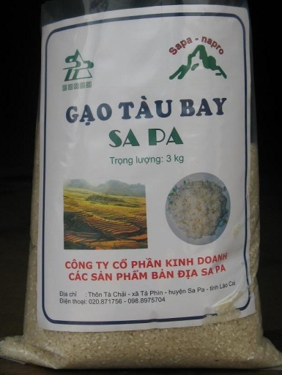
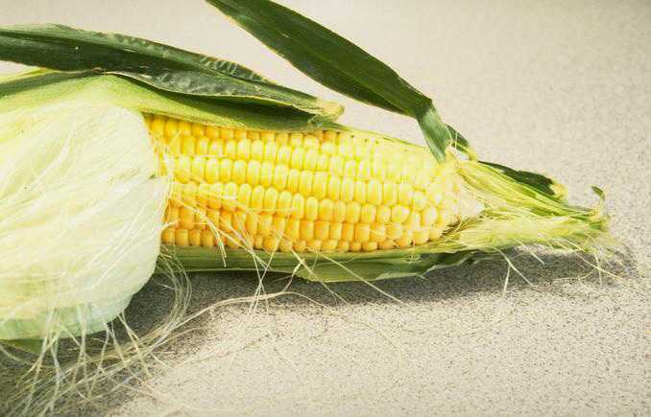
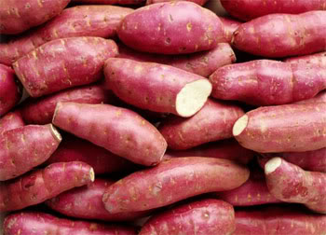
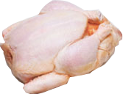
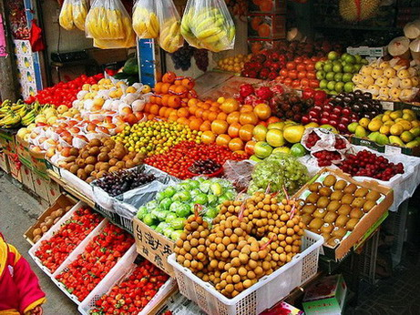
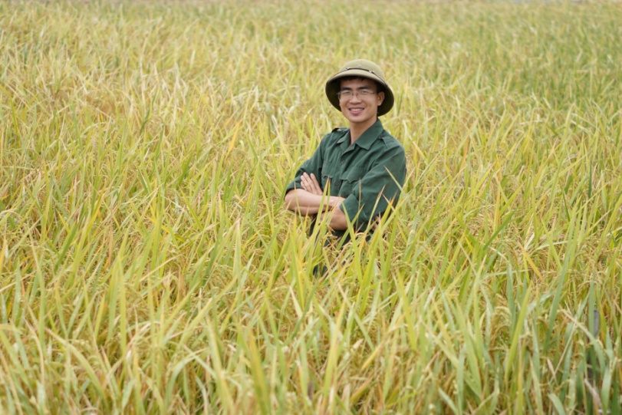
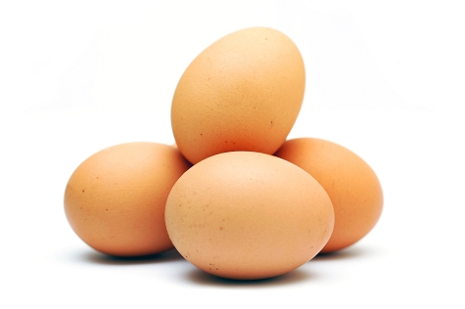

0
1
2
3
4
5
THỬ TÀI TRÍ NHỚ
Trong 5 giây, bạn ghi nhớ các hình ảnh sau và kể lại tên các hình ảnh ấy. Ai kể nhiều nhất là thắng.

Slide 6

Các hình ảnh em vừa nhắc lại giúp ta nhớ đến hoạt động sản xuất của ngành nào?

Slide 7
YÊU CẦU CẦN ĐẠT
1. Biết ngành trồng trọt có vai trò chính trong sản xuất nông nghiệp, chăn nuôi đang ngày càng phát triển.
2. Biết nước ta trồng nhiều loại cây, trong đó cây lúa gạo được trồng nhiều nhất.
3. Nhận biết trên bản đồ vùng phân bố của một số loại cây trồng, vật nuôi chính ở nước ta.

Slide 8
KHÁM PHÁ

Slide 9
1. Ngành trồng trọt
a. Vai trò của ngành trồng trọt

Slide 10
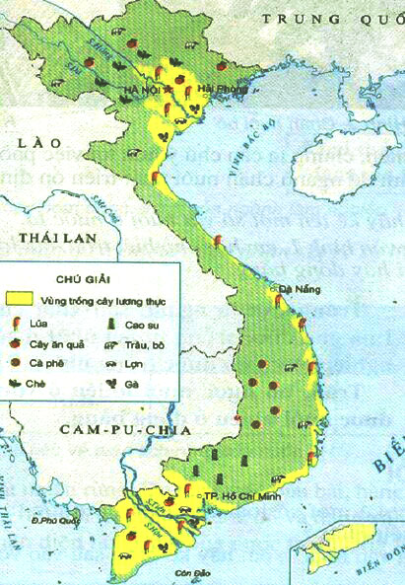
a. Vai trò của ngành trồng trọt
8
- Quan sát lược đồ nồng nghiệp Việt Nam, trả lời các câu hỏi sau:
+ Số kí hiệu của cây trồng chiếm nhiều hơn hay số kí hiệu con vật chiếm nhiều hơn?
+ Vai trò của ngành trồng trọt trong sản xuất nông nghiệp là gì?
Trồng trọt là ngành sản xuất chính trong nền nông nghiệp nước ta. Trồng trọt phát triển mạnh hơn chăn nuôi, chăn nuôi đang được chú ý phát triển. Trồng trọt đóng góp 3/4 giá trị sản xuất nông nghiệp.
LƯỢC ĐỒ NÔNG NGHIỆP VIỆT NAM

Slide 11
1. Ngành trồng trọt
a. Vai trò của ngành trồng trọt
Trồng trọt là ngành sản xuất chính trong nền nông nghiệp nước ta. Trồng trọt phát triển mạnh hơn chăn nuôi, chăn nuôi đang đư­îc chú ý phát triển. Trồng trọt đóng góp 3/4 giá trị sản xuất nông nghiệp.
b. Các loại cây và đặc điểm chính của cây trồng Việt Nam

Slide 12
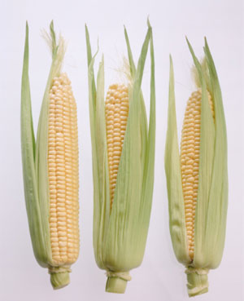
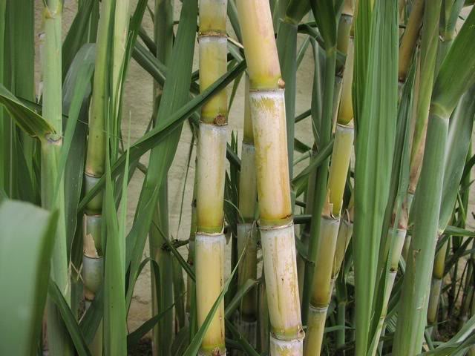
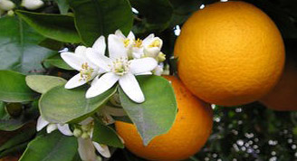
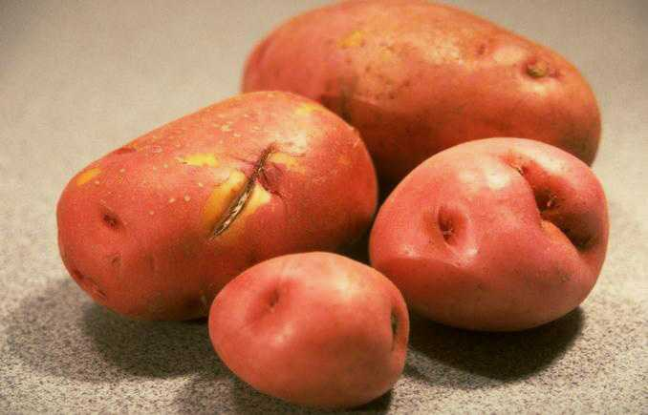
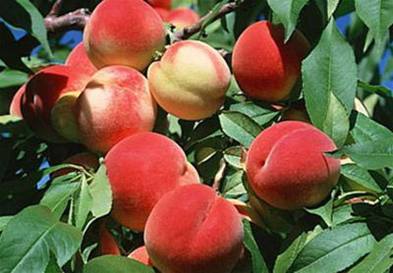
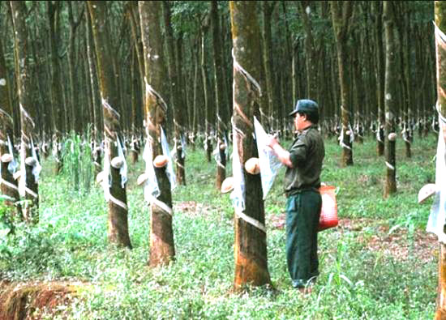
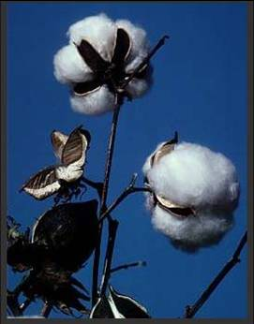
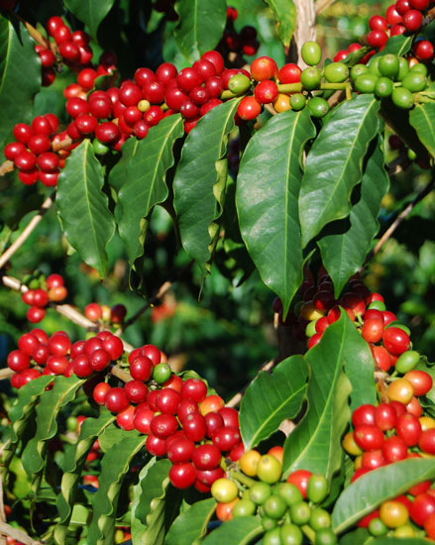
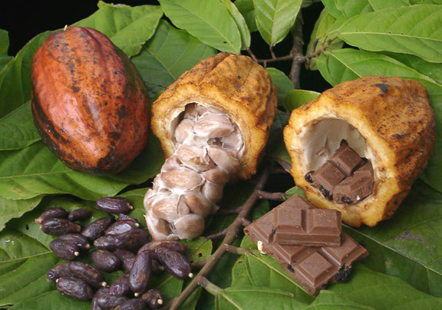
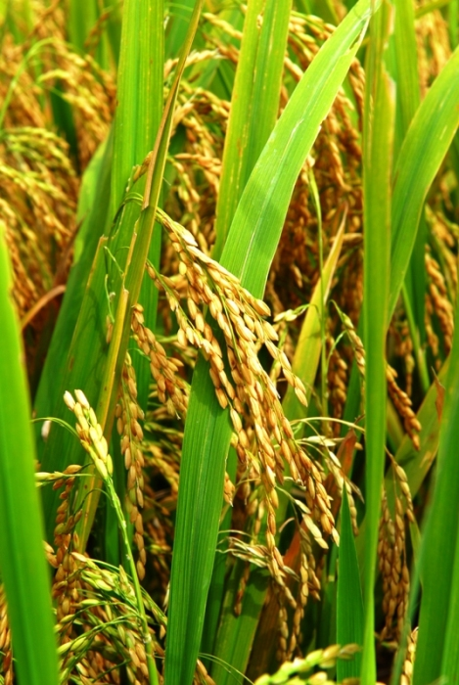
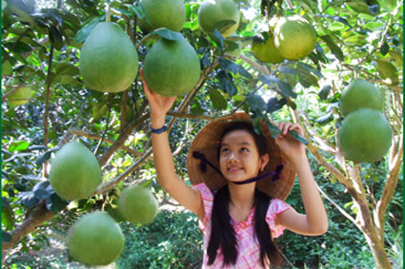
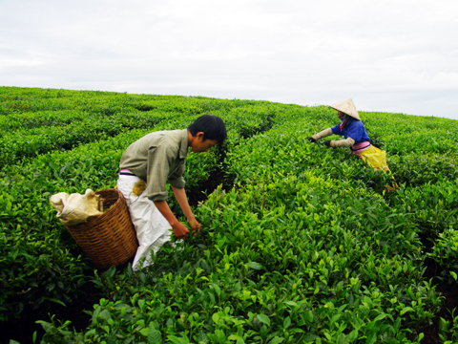
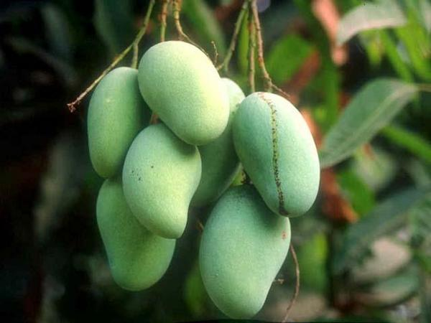
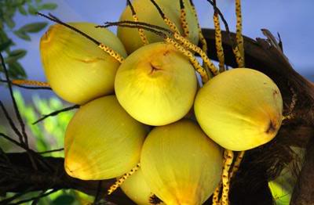
b. Các loại cây và đặc điểm chính của cây trồng Việt Nam
Viết các loại cây trồng dưới đây vào các nhóm cây (cây lương thực, cây ăn quả, cây công nghiệp) trong phiếu cá nhân, sau đó chia sẻ :
Lúa, bưởi, chè, cà phê, cao su, dừa, mía, ca cao, ngô khoai, cam, đào, xoài, ngô, khoai, sắn, chuối, vải
Notes:
KHĂN PHỦ BÀN

Slide 13
b. Các loại cây và đặc điểm chính của cây trồng Việt Nam
Vì sao
cây trồng
ở nước ta
chủ yếu là
cây xứ nóng?
Cây trồng
Cây lương thực
Cây ăn quả
Cây công nghiệp
Lúa, ngô, khoai, sắn…
Bưởi, cam, chuối, vải, xoài, dừa…
Cà phê, chè, cao su, mía, ca cao…
Nước ta trồng nhiều loại cây, trong đó cây lúa là nhiều nhất, các cây công nghiệp và cây ăn quả được trồng ngày càng nhiều.

Slide 14
Nước ta còn trồng một số cây xứ lạnh. Em biết đó là cây gì?
8
Nhiệt
đới
Nóng
Trồng cây
xứ nóng
Khí
hậu
Trồng
trọt
Trồng
trọt
Trồng
nhiều
loại cây
Gió
mùa
Thay đổi
theo
mùa, miền
Trồng
nhiều
loại cây
Do ảnh hưởng của khí hậu nhiệt đới gió mùa nên nước ta trồng được nhiều loại cây, tập trung chủ yếu là các cây xứ nóng.

Slide 15
1. Ngành trồng trọt
a. Vai trò của ngành trồng trọt
Trồng trọt là ngành sản xuất chính trong nền nông nghiệp nước ta. Trồng trọt phát triển mạnh hơn chăn nuôi, chăn nuôi đang đư­îc chú ý phát triển. Trồng trọt đóng góp 3/4 giá trị sản xuất nông nghiệp.
b. Các loại cây và đặc điểm chính của cây trồng Việt Nam
Nước ta trồng nhiều loại cây, trong đó cây lúa là nhiều nhất, các cây công nghiệp và cây ăn quả được trồng ngày càng nhiều. Do ảnh hưởng của khí hậu nhiệt đới gió mùa nên nước ta trồng được nhiều loại cây, tập trung chủ yếu là các cây xứ nóng.
c. Sự phân bố và giá trị cây trồng ở nước ta

Slide 16
c. Sự phân bố và giá trị cây trồng ở nước ta
Quan sát lược đồ, thảo luận nhóm đôi cho biết sự phân bố cây trồng nước ta như thế nào?
- Cây lúa được trồng nhiều ở vùng đồng bằng, nhiều nhất là đồng bằng Nam Bộ.

Slide 17
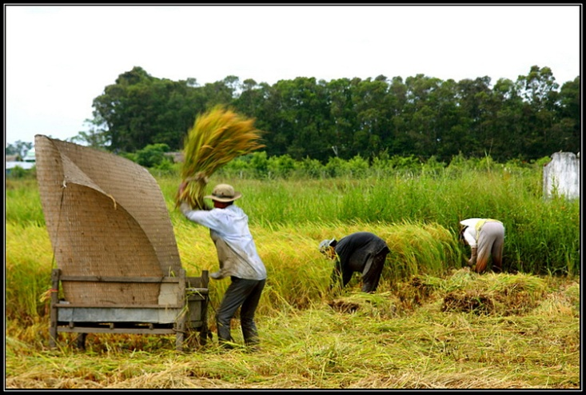
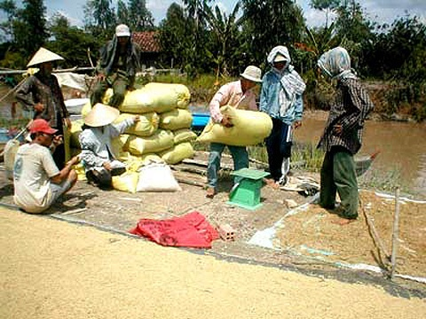
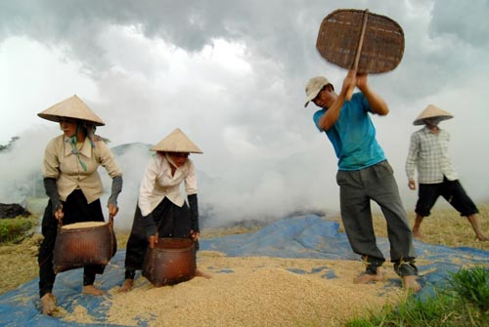
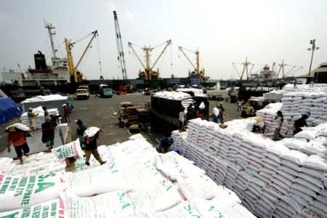
c. Sự phân bố và giá trị cây trồng ở nước ta
Em hãy cho biết tình hình xuất khẩu lúa gạo ở nước ta?
Nư­ớc ta không chỉ cung cấp đủ gạo ăn trong nước mà còn xuất khẩu. Việt Nam là nước xuất khẩu gạo hàng đầu thế giới.

Slide 18
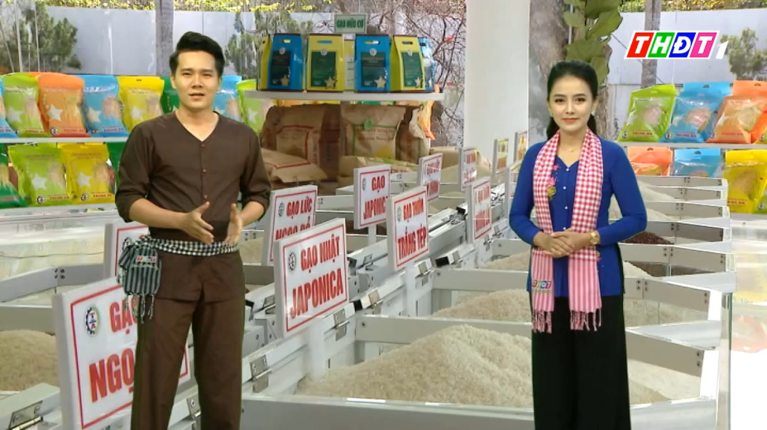
CLIP THỰC HIỆN BỞI ĐÀI PT-TH ĐỒNG THÁP (THÁNG 5.2021)

Slide 19
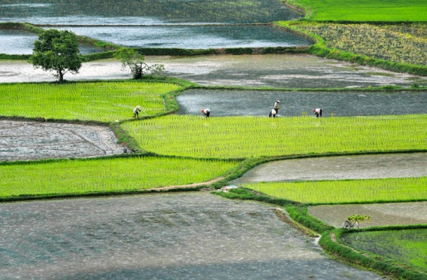
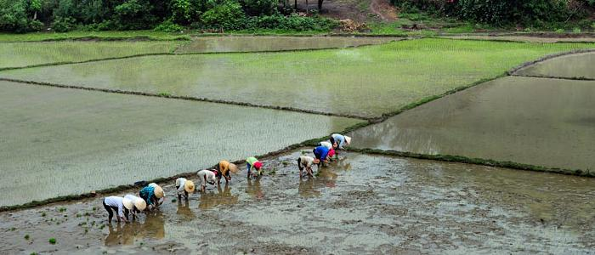
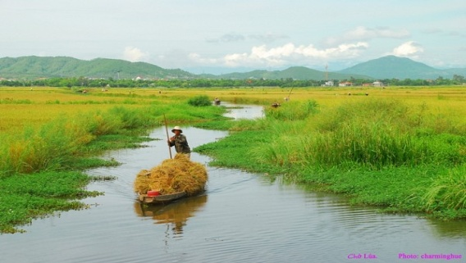
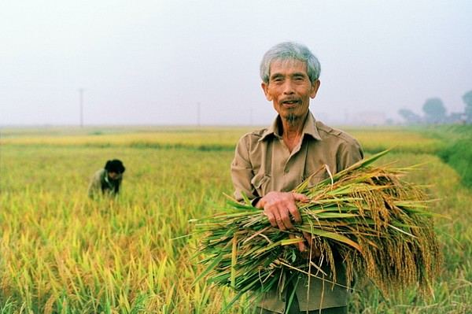
c. Sự phân bố và giá trị cây trồng ở nước ta
Vì sao nước ta trồng được nhiều lúa gạo và trở thành nước xuất khẩu nhiều gạo trên thế giới?
Có các đồng bằng lớn
Đất phù sa màu mỡ
Nước ta trồng được nhiều
lúa gạo
Người dân có kinh nghiệm
trồng lúa
Nguồn nước dồi dào
Xuất
khẩu gạo
đứng hàng đầu
thế giới
Notes:
Khan phu ban

Slide 20
c. Sự phân bố và giá trị cây trồng ở nước ta
Quan sát lược đồ và hiểu biết cho biết sự phân bố cây trồng nước ta như thế nào?
- Cây lúa được trồng nhiều ở vùng đồng bằng, nhiều nhất là đồng bằng Nam Bộ.
- Cây công nghiệp lâu năm được trồng nhiều ở vùng núi. Cây chè trồng nhiều ở miền núi phía Bắc. Cây cà phê trồng nhiều ở Tây Nguyên.

Slide 21
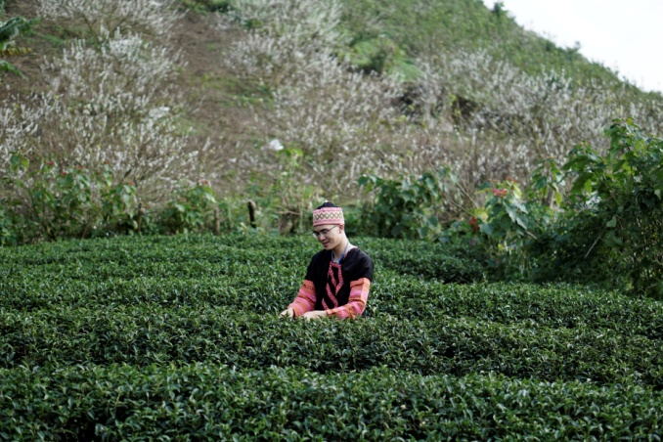
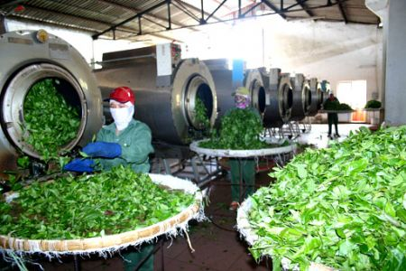

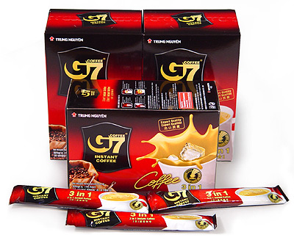
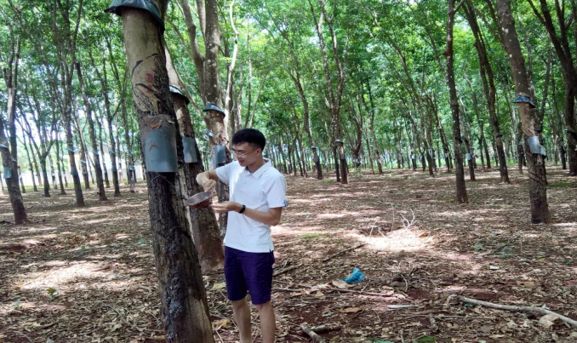
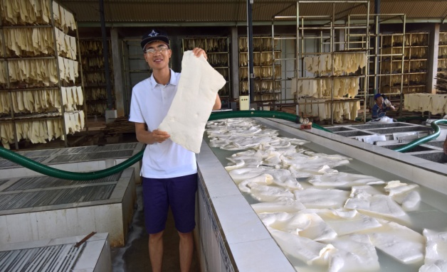
c. Sự phân bố và giá trị cây trồng ở nước ta
Những loại cây trồng chủ yếu vùng núi và cao nguyên là chè, cao su, cà phê, ca cao, mía, bông…
Cây công nghiệp lâu năm là những loại cây có giá trị xuất khẩu cao. Chè, cà phê, cao su Việt Nam đã nổi tiếng thế giới.
Chè
Cà phê
Cao su
Notes:
Khan phu ban

Slide 22
c. Sự phân bố và giá trị cây trồng ở nước ta
Quan sát lược đồ cho biết sự phân bố cây trồng nước ta như thế nào?
- Cây lúa được trồng nhiều ở vùng đồng bằng, nhiều nhất là đồng bằng Nam Bộ.
- Cây công nghiệp lâu năm được trồng nhiều ở vùng núi. Cây chè trồng nhiều ở miền núi phía Bắc. Cây cà phê trồng nhiều ở Tây Nguyên.
- Cây ăn quả được trồng nhiều ở đồng bằng Nam Bộ, đồng bằng Bắc Bộ, miền núi phía Bắc.

Slide 23
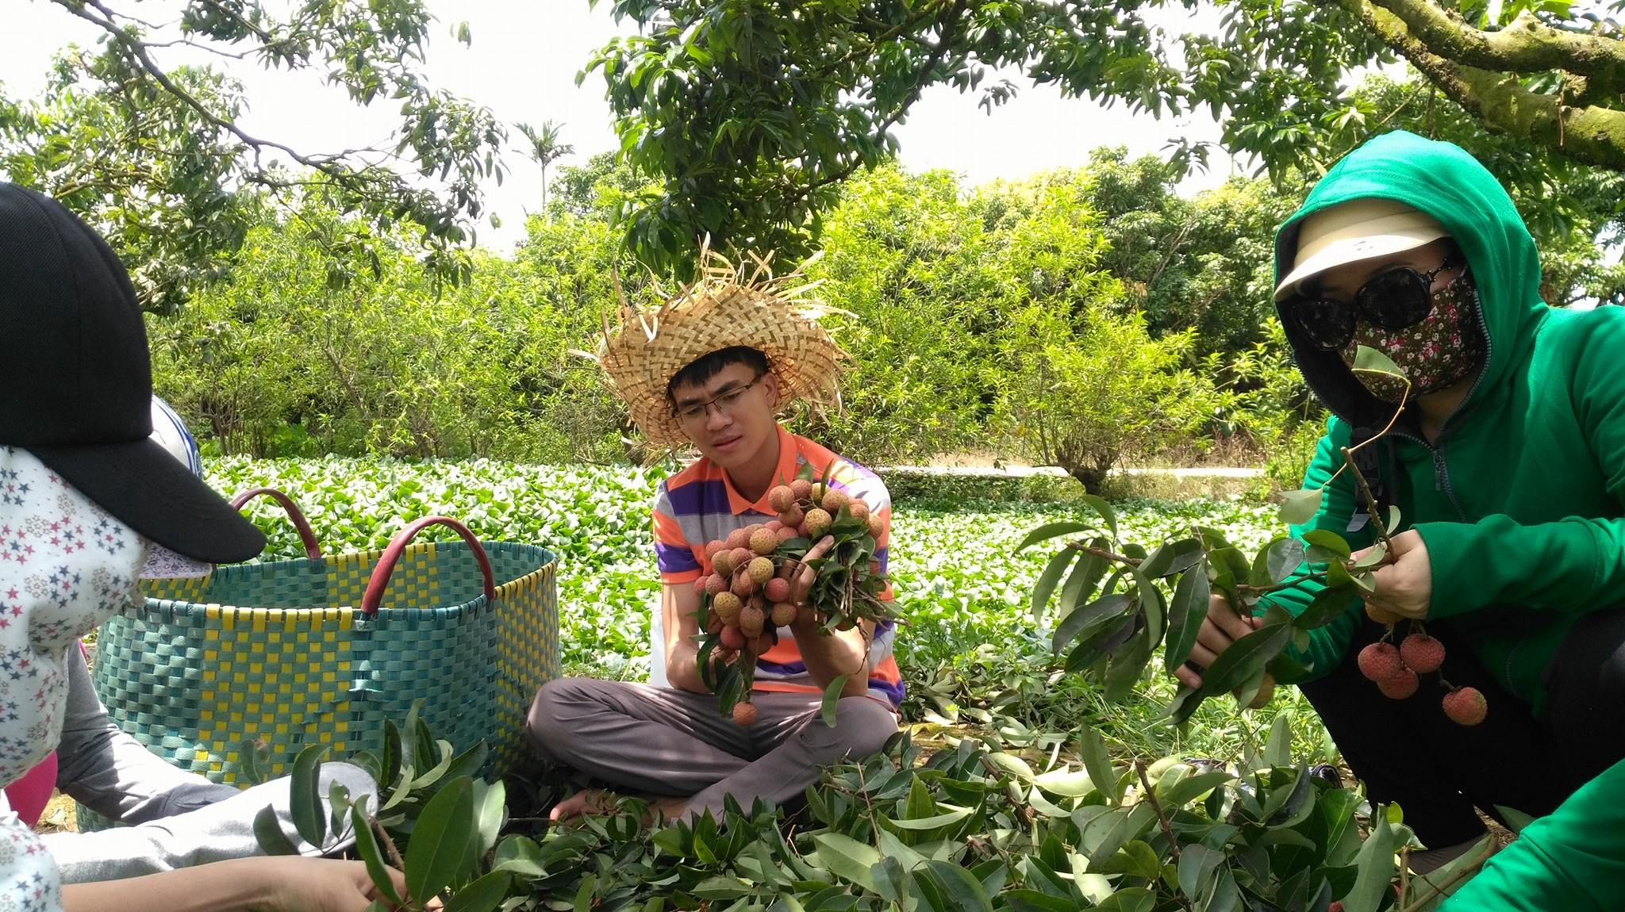
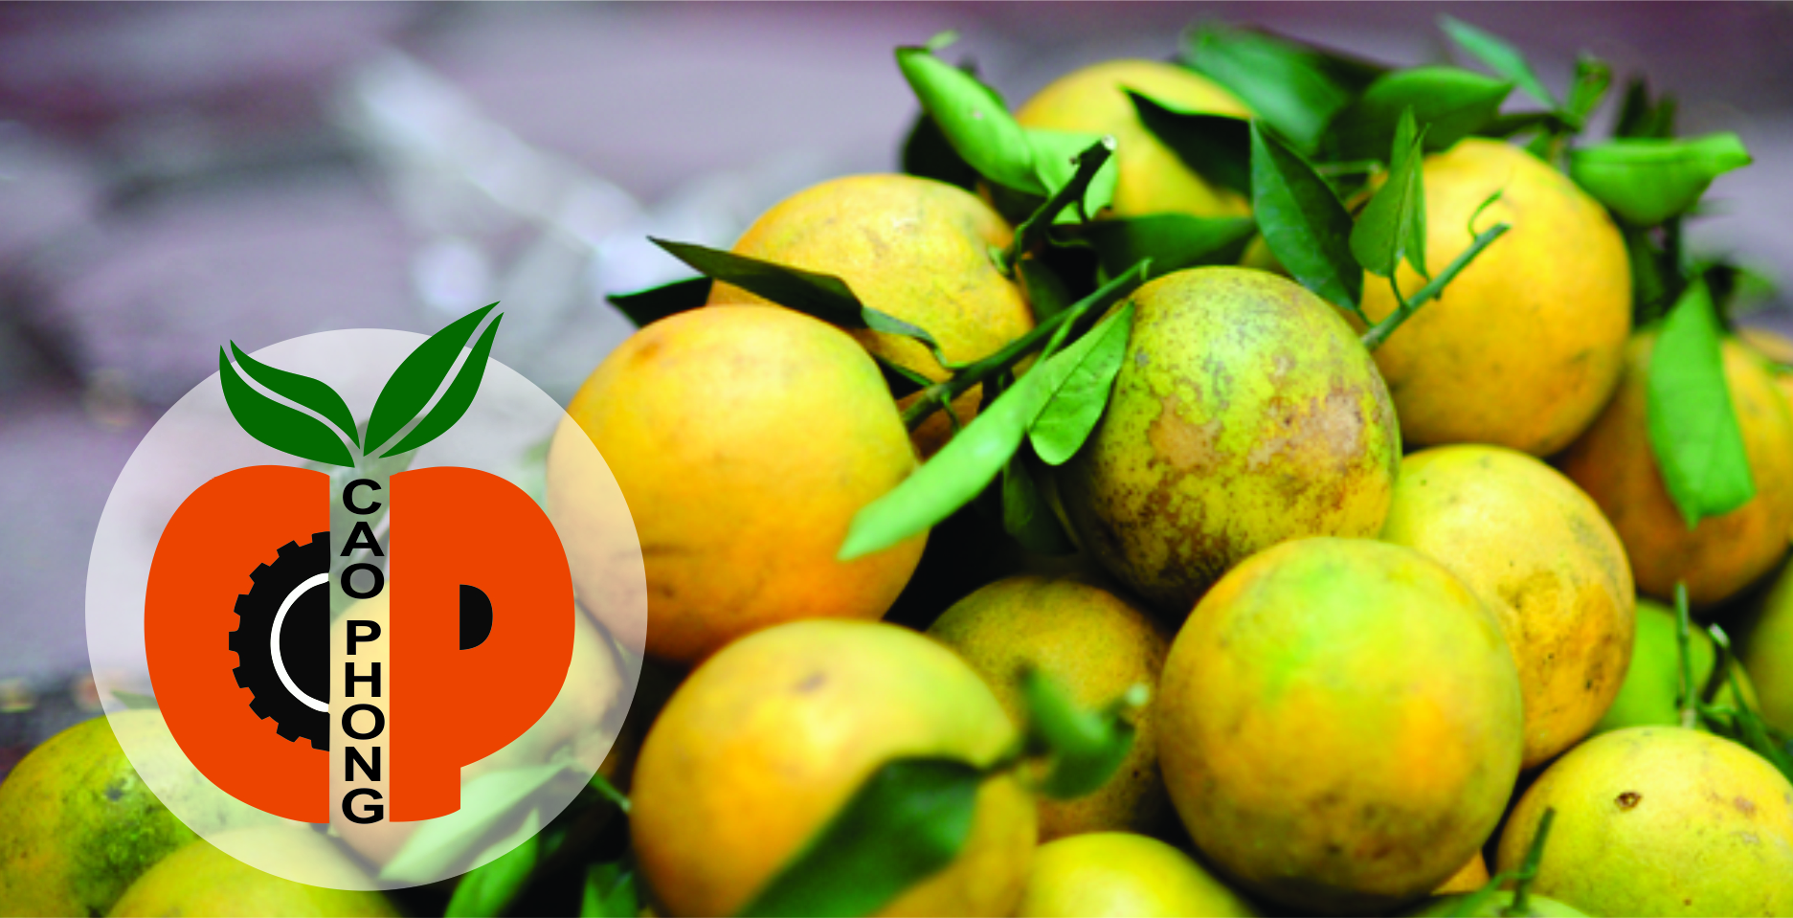
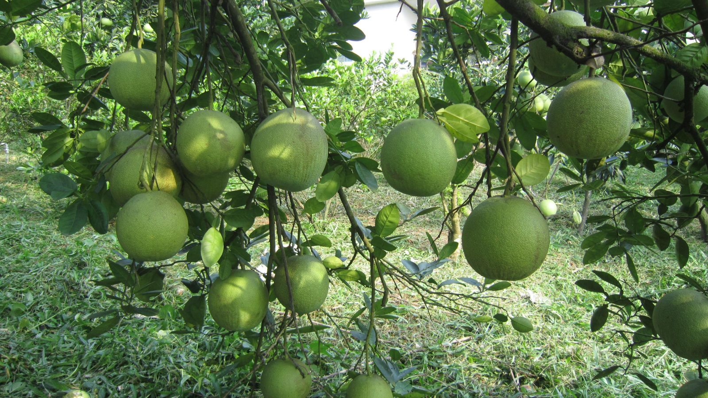
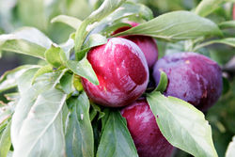
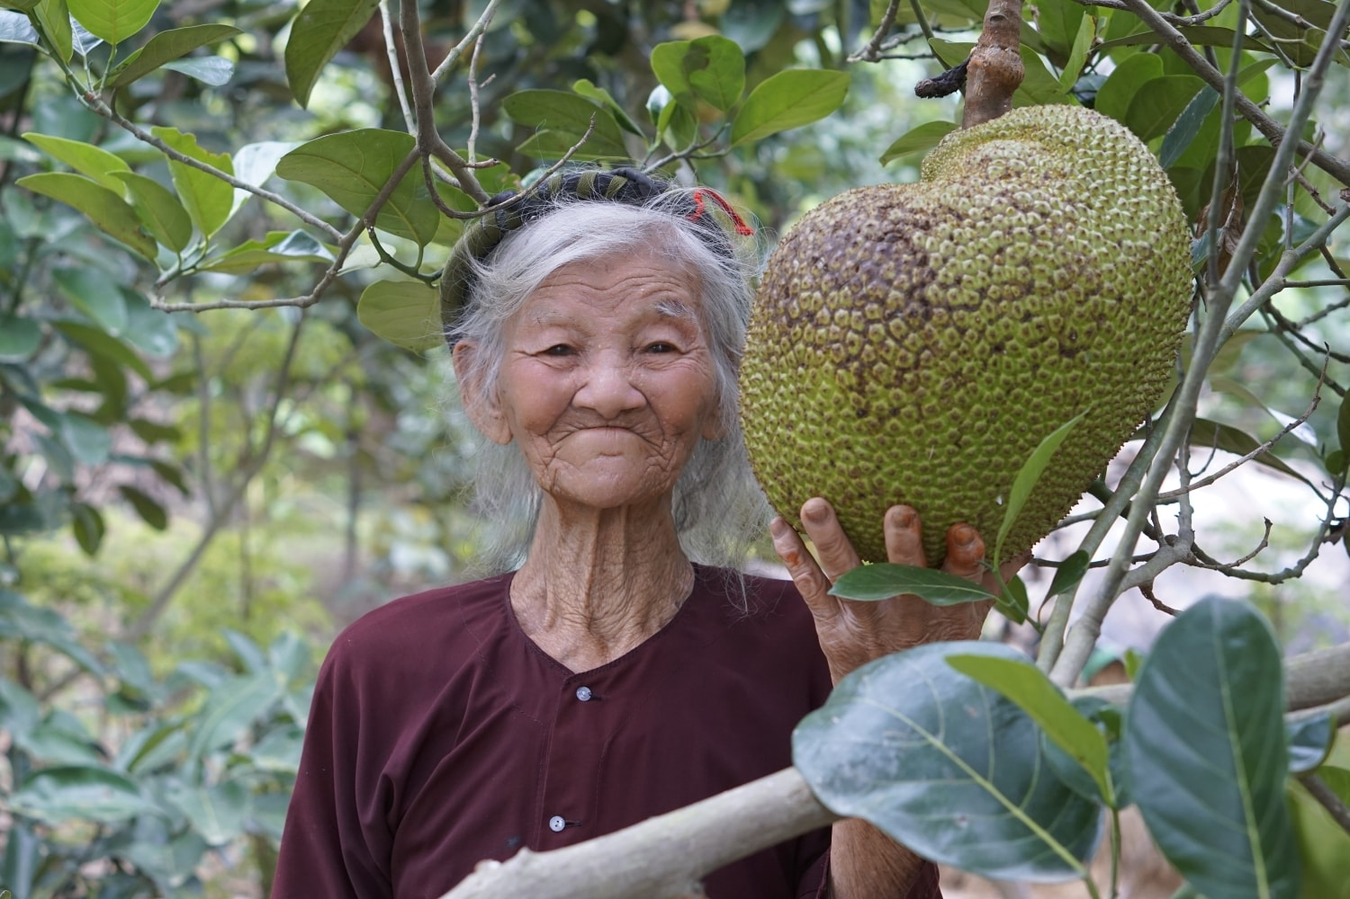
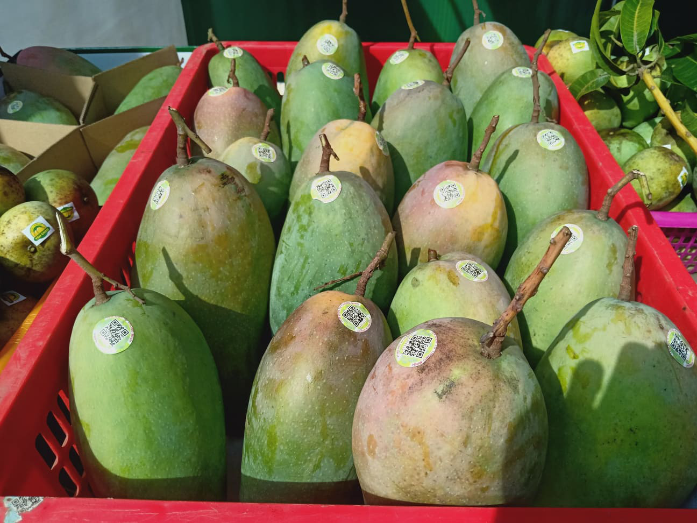
Notes:
23

Slide 24
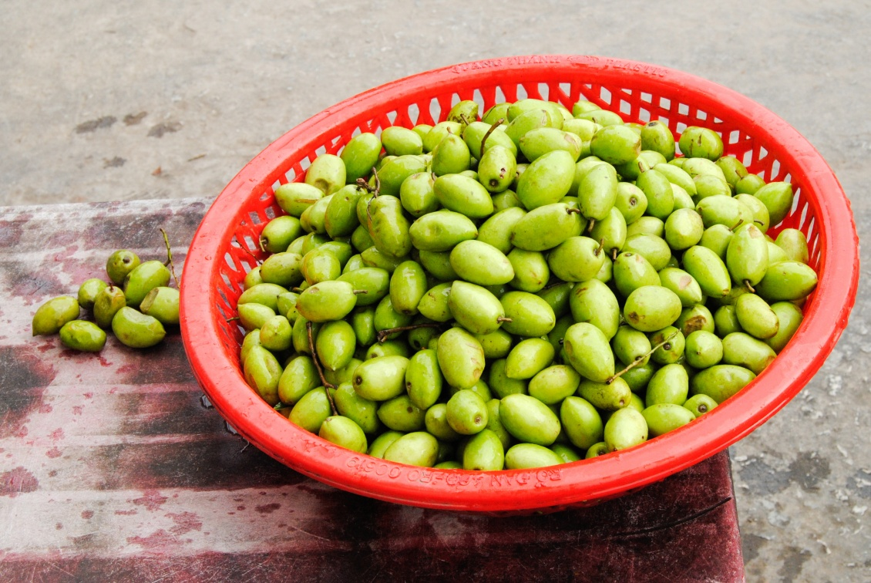
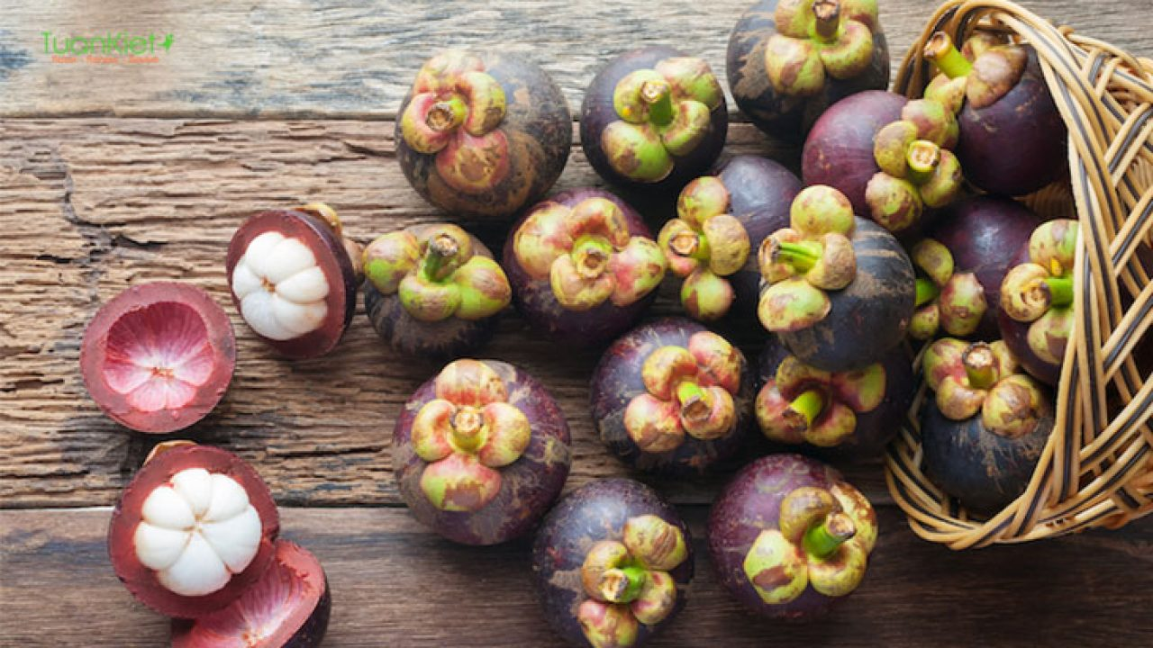
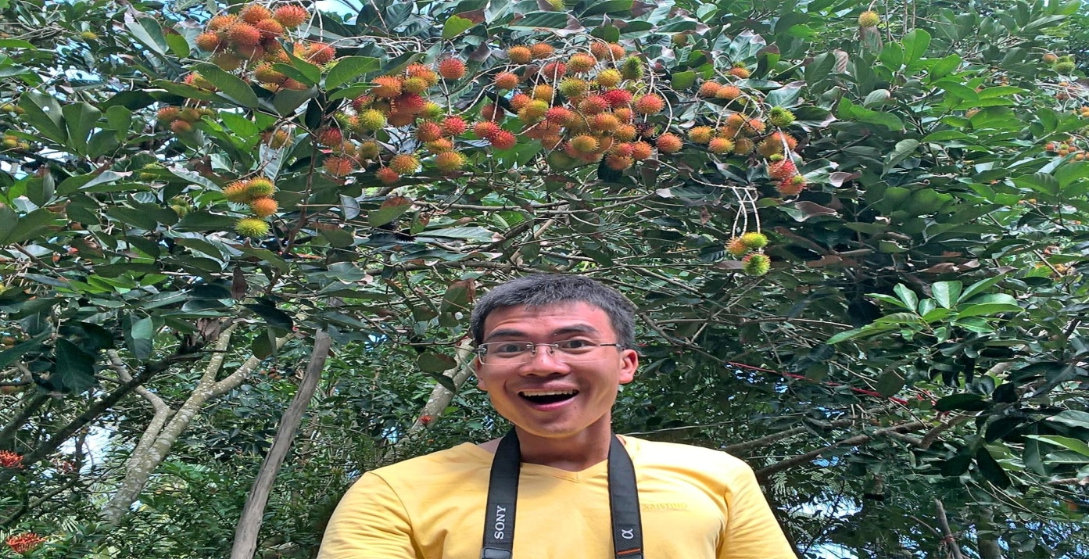
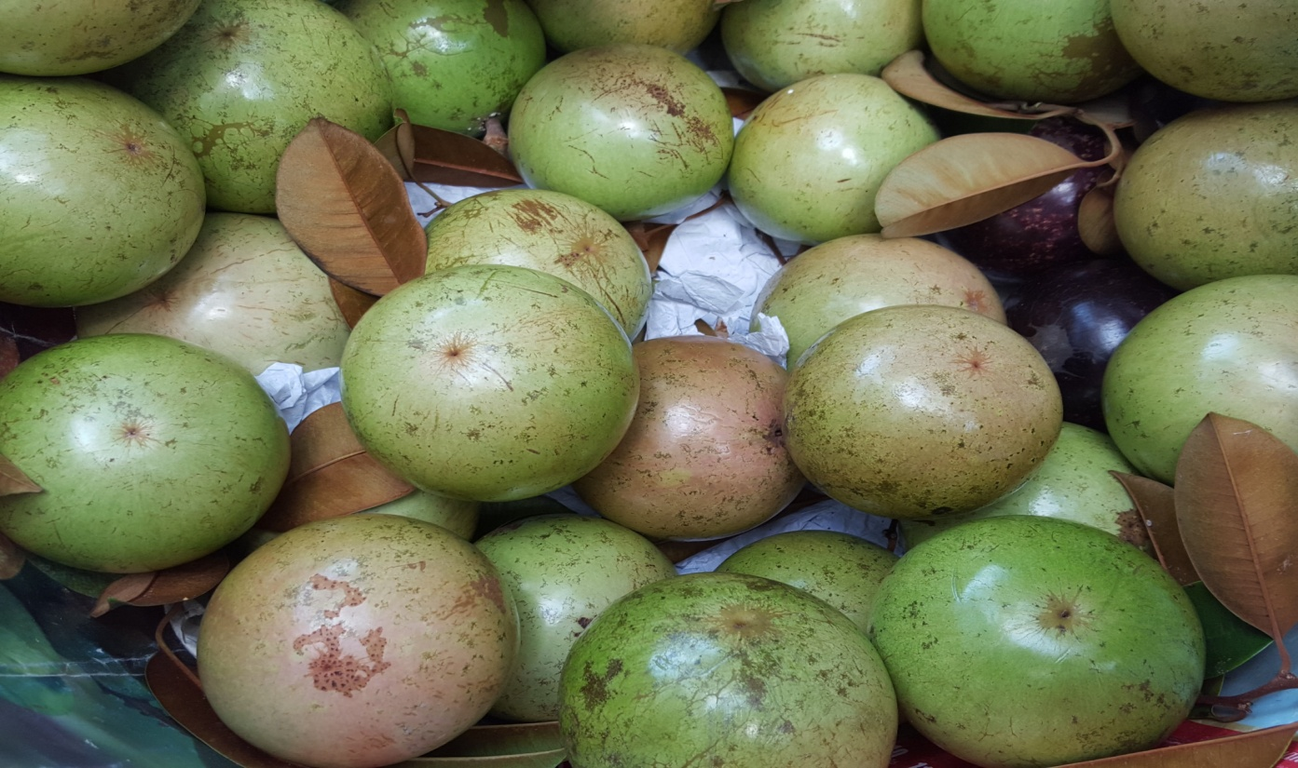
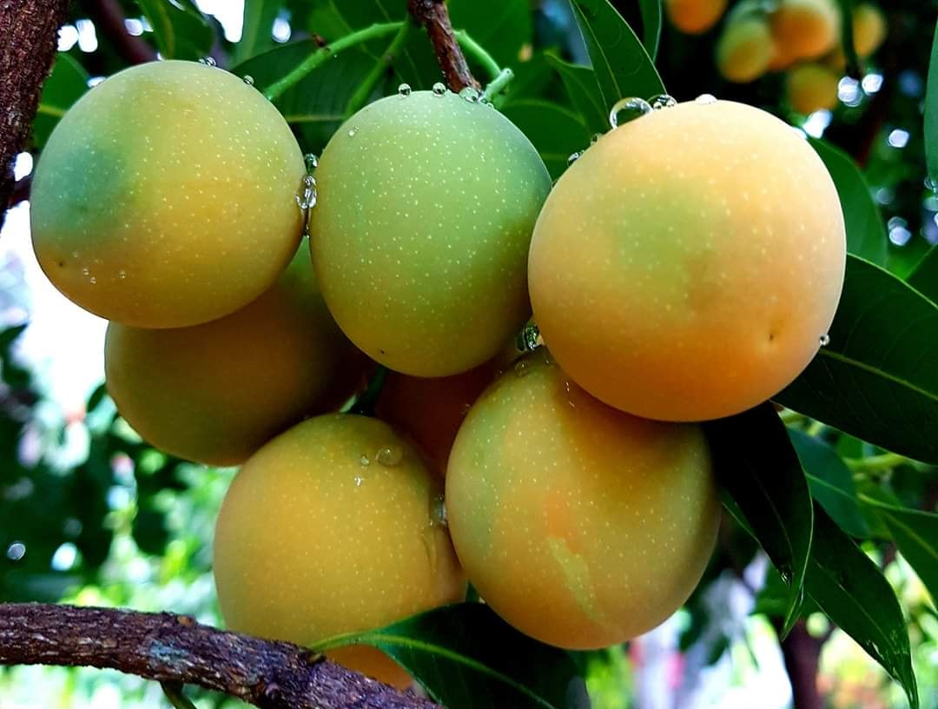
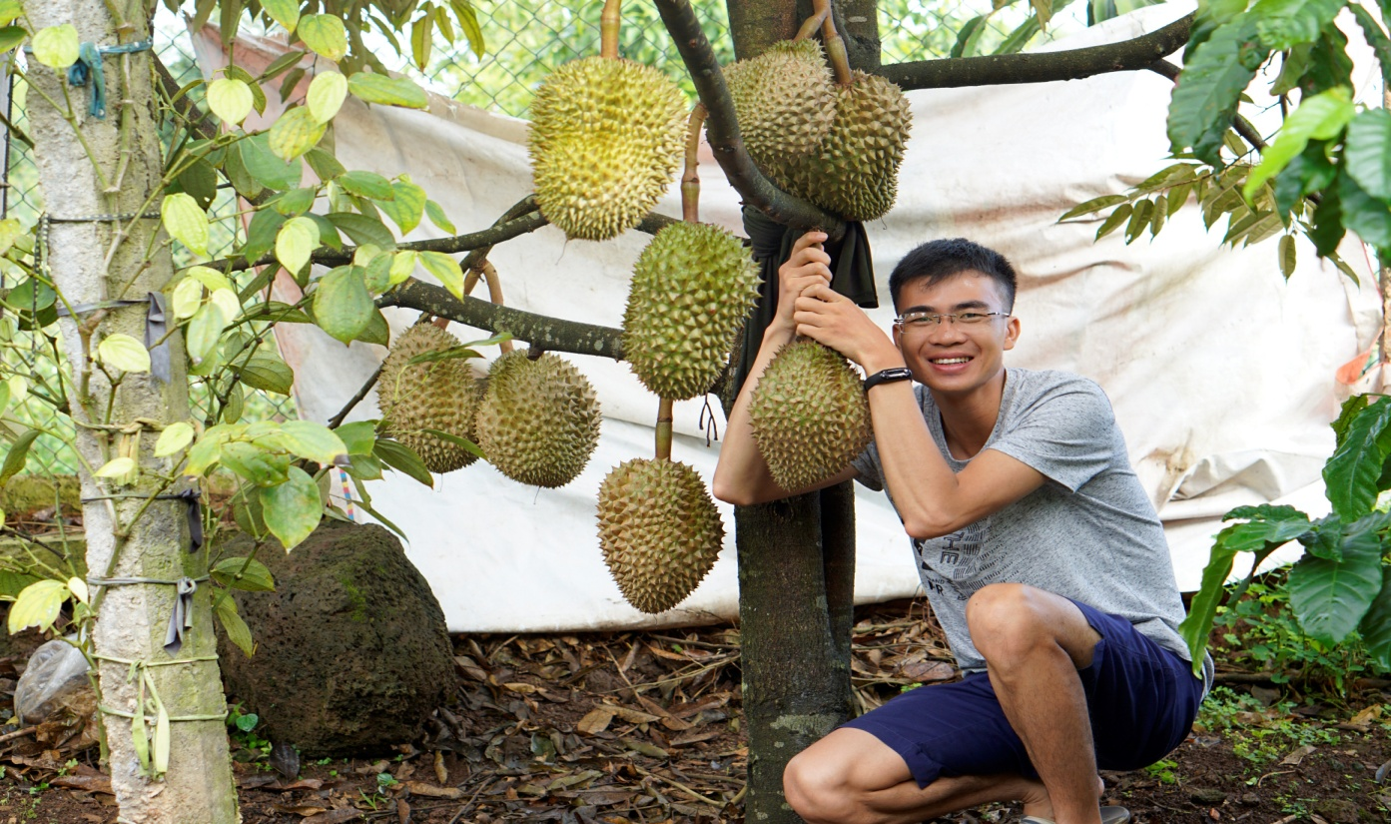

Slide 25
1. Ngành trồng trọt
a. Vai trò của ngành trồng trọt
Trồng trọt là ngành sản xuất chính trong nền nông nghiệp nước ta. Trồng trọt phát triển mạnh hơn chăn nuôi, chăn nuôi đang đư­îc chú ý phát triển. Trồng trọt đóng góp 3/4 giá trị sản xuất nông nghiệp.
b. Các loại cây và đặc điểm chính của cây trồng Việt Nam
Nước ta trồng nhiều loại cây, trong đó cây lúa là nhiều nhất, các cây công nghiệp và cây ăn quả được trồng ngày càng nhiều. Do ảnh hưởng của khí hậu nhiệt đới gió mùa nên nước ta trồng được nhiều loại cây, tập trung chủ yếu là các cây xứ nóng.
c. Sự phân bố và giá trị cây trồng ở nước ta
Lúa được trồng nhiều ở đồng bằng; các loại cây công nghiệp, cây lâu năm được trồng nhiều ở vùng núi, cao nguyên.

Slide 26
1. Ngành trồng trọt
Tiểu kết 1: Trồng trọt là ngành sản xuất chính trong nông nghiệp. Lúa gạo được trồng nhiều nhất ở các đồng bằng; cây công nghiệp lâu năm được trồng nhiều ở vùng núi và cao nguyên.

Slide 27
1. Ngành trồng trọt
a. Vai trò của ngành trồng trọt
b. Các loại cây và đặc điểm chính của cây trồng Việt Nam
c. Sự phân bố và giá trị cây trồng ở nước ta.
2. Ngành chăn nuôi
Em hãy cho biết tên một số vật nuôi ở nước ta.

Slide 28
THỰC HÀNH

Slide 29



Slide 30


Câu 1. Trâu, bò, lợn, gia cầm chủ yếu được nuôi ở đâu?
A. Vùng núi (trâu, bò), đồng bằng (lợn, gia cầm)
B. Vùng núi (gia cầm), đồng bằng (lợn, trâu, bò)
C. Vùng núi (trâu, gia cầm), đồng bằng (lợn, gà)
D. Vùng núi (gà, bò), đồng bằng (lợn)

Slide 31
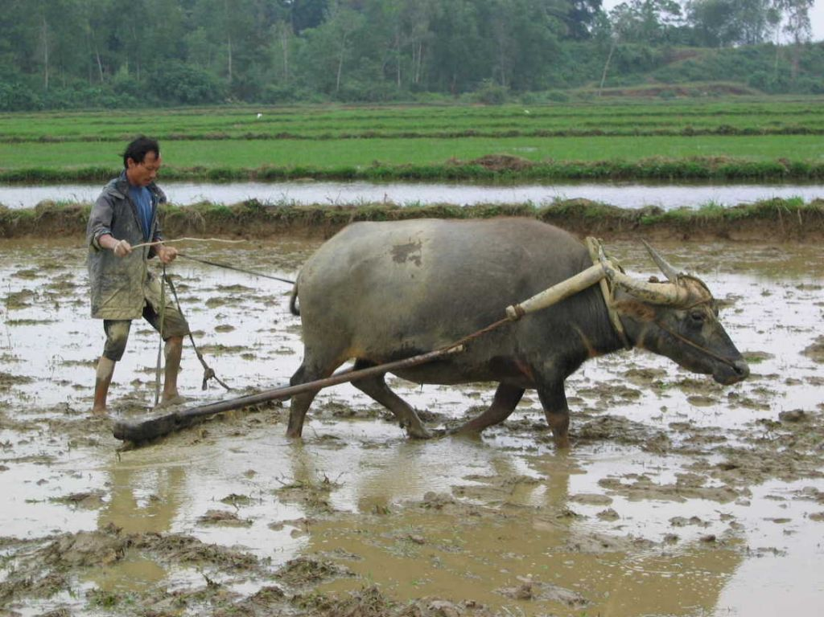
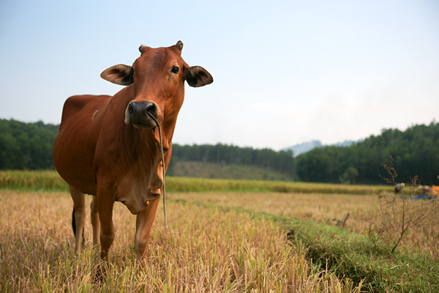



2. Ngành chăn nuôi
Trâu, bò chủ yếu nuôi vùng núi. Lợn, gia cầm chủ yếu nuôi vùng đồng bằng.

Slide 32
Câu 2: Gia súc, gia cầm chóng lớn nhờ đâu?
A. Không bị giết thịt nên chóng lớn
B. Nguồn thức ăn đảm bảo
C. Chuồng trại xây to, khang trang
D. Người nuôi tiêm thuốc chóng lớn

Slide 33




Nhờ nguồn thức ăn đảm bảo mà gia súc, gia cầm nhanh lớn.

Slide 34
Câu 3: Nguyên nhân việc chăn nuôi ngày càng tăng về số lượng?
A. Bán ế
B. Gia súc, gia cầm đẻ vô tội vạ
C. Nhu cầu thịt, trứng, sữa tăng
D. Người dân đua nhau nuôi

Slide 35





Nhu cầu sử dụng thịt, trứng, sữa của người dân tăng cao nên
số lượng gia súc, gia cầm được nuôi ngày càng nhiều.

Slide 36
Câu 4: Cách để gia súc, gia cầm luôn khỏe mạnh là gì?
A. Cho gia súc, gia cầm nghe nhạc
B. Cho gia súc, gia cầm tập thể dục
C. Cho gia súc, gia cầm ăn cám tăng trọng
D. Phòng chống dịch cho gia súc, gia cầm

Slide 37



Phòng chống dịch bệnh
cho gia súc, gia cầm thật tốt là cách để vật nuôi khỏe mạnh

Slide 38
2. Ngành chăn nuôi
8
Nguồn thức ăn đảm bảo
Nuôi được nhiều
trâu, bò, lợn, gà vịt
và các loại
gia súc, gia cầm
Ngành
chăn nuôi
phát triển,
ổn định,
vững chắc.
Nhu cầu sử dụng
thịt, trứng, sữa
của người dân tăng cao
Phòng chống dịch bệnh
cho gia súc, gia cầm tốt

Slide 39
1. Ngành trồng trọt
Tiểu kết 1: Trồng trọt là ngành sản xuất chính trong nông nghiệp. Lúa gạo được trồng nhiều nhất ở các đồng bằng; cây công nghiệp lâu năm được trồng nhiều ở vùng núi và cao nguyên.
2. Ngành chăn nuôi
Tiểu kết 2: Trâu bò được nuôi nhiều ở vùng núi; lợn và gia cầm được nuôi nhiều ở vùng đồng bằng.

Slide 40
Kết luận
Trồng trọt là ngành sản xuất chính trong nông nghiệp. Lúa gạo được trồng nhiều nhất ở các đồng bằng; cây công nghiệp lâu năm được trồng nhiều ở vùng núi và cao nguyên. Trâu bò được nuôi nhiều ở vùng núi; lợn và gia cầm được nuôi nhiều ở vùng đồng bằng.

Slide 41
VẬN DỤNG

Slide 42
Bên cạnh sự phát triển của ngành nông nghiệp, những hoạt động nông nghiệp đã tác động đến môi trường như thế nào?

Slide 43





Slide 44


Slide 45





Slide 46





Slide 47


























Miền núi chủ yếu nuôi trâu, bò
¾ giá trị sản xuất
Chủ yếu là cây xứ nóng
Đồng bằng chủ yếu nuôi lợn, gia cầm
Lúa gạo có sản lượng hàng đầu thế giới
Lượng gia súc, gia cầm ngày càng tăng do một số yếu tố: thức ăn, nhu cầu, phòng bệnh tốt
Nhiều cây công nghiệp, ăn quả
theo mùa, miền
NÔNG NGHIỆP
Hà Nội
Nằm ở trung tâm ĐB Bắc Bộ, đủ điều kiện thuận lợi để nông nghiệp phát triển
Cây trồng: lúa, cây cảnh, cây ăn quả (bưởi, cam, vải…)
Vật nuôi:
trâu, bò, lợn, gà…

Slide 48
Em có biết, trong thời gian qua, hoạt động sản xuất nông nghiệp của người dân gặp khó khăn gì?

Slide 49





Slide 50



Slide 51
CHUẨN BỊ BÀI SAU:
LÂM NGHIỆP VÀ THỦY SẢN

Slide 52
Gia đình em nuôi những con vật nào?
Trồng trọt và chăn nuôi có mối quan hệ thế nào với nhau ?

Slide 53


Chân thành cảm ơn các thầy cô
Chúc các em học sinh chăm ngoan học giỏi

